Slide 1
독도가 한국영토인
국제법적 지위
체육학과 1학년 안재욱
체육학과 1학년 이수민

Slide 2
목 차
국제법의 의미
국제법의 기본원칙
독도 편입에 대한 일본의 주장과 근거
독도가 한국 영토인 국제법적 증거

Slide 3

국제법이란
공존공영의 생활을 도모하기 위하여, 국가 간의 협의에 따라 국가 간의 권리ㆍ의무에 대하여 규정한 국제 사회의 법률.

Slide 4
국제법의 기본원칙
선점
무주지를 점령해서 실효적으로 지배
시효
타국 영토를 장기간에 평화적으로 점유하고 상대국이 이를 묵인
할양
조약으로 규정해 영토의 일부를 이전
첨부
자연적인 지형 변동으로 생기는 영토
정복
무력 사용에 의해 영토를 취득

Slide 5
독도 편입에 대한 일본의 주장과 근거

Slide 6
고유영토론
독도는 일본의 고유 영토이다.

Slide 7
고대시대에는 독도의 주인이 없었다.
한국이 해금정책으로 울릉도를 포기했을 때, 울릉도를 실효적으로 지배했고 울릉도를 도항하는 도중에 독도를 기항지로 삼아 어로지로 활용했다.
막부가 울릉도의 일본인 도항은 금지했지만 독도에 대해서는 도항을 금지하지 않았다.
도항허가O
영지로 배령X

Slide 8
무주지를 일본이 처음으로 일본영토로 편입했다.
무주지 선점론

Slide 9
무주지를 일본이 처음으로 일본 영토로 편입했다.
독도가 한국 땅이라 하는 고문헌과 고지도의 역사적인 근거가 부족하다.

Slide 10
시네마현 고시 40호
국제법을 바탕으로 일본의 주장이 틀린이유.

Slide 11
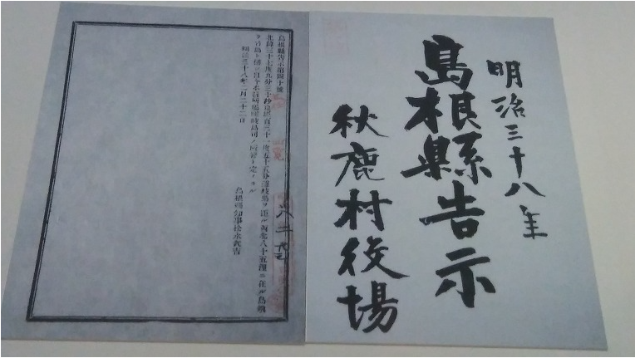

실효적 점유 : 19세기 이후 국제법상으로는 발견만으로는 영토 획득X
일본은 독도를 한번도 실효적으로 지배 한 적이 없다 .
현재 독도는 한국의 독도 경비대에 의해 지켜지고 있다.
국가의 대외적 의사표시 : 일개 지방자치단체인 시네마현 고시로는 국제법상으로 효력발생X
독도는 주인없는 무주지라서 영유권을 확립 했습니다.
시네마 현 고시

Slide 12
독도가 한국영토인 국제법적 근거

Slide 13
칙령 41호
독도는 울릉군에 속한 땅이므로 울릉군은 울릉도와 석도(독도)를 다스린다.

Slide 14
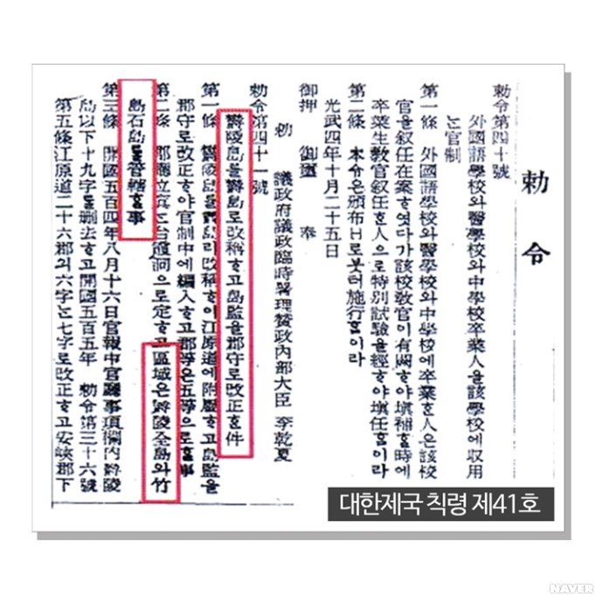
1900년
울릉군 독도리
‘독도는 울릉군에 속한 땅이므로
울릉군 은 울릉도와 석도(독도)를 다스린다＇

Slide 15
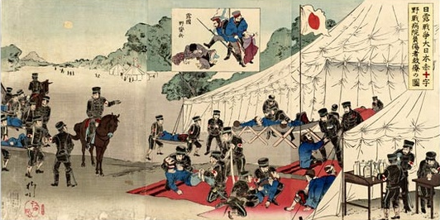
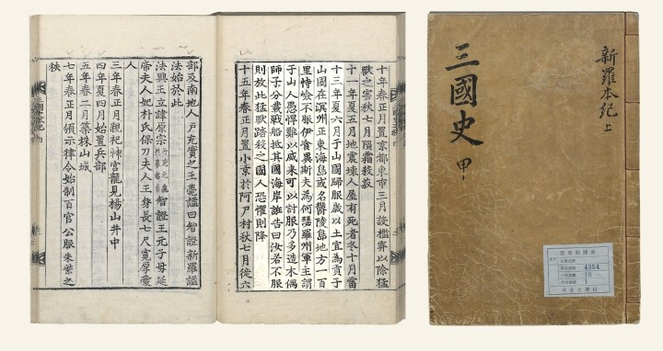
서기 512년 삼국사기 지증왕분기 편에
독도는 우리땅이라고 되어있다.
1905년
독도를 무주지로
일본 영토로 편입
시킨
여겨
1905년 일본의 발표 보다 5년 빠르게
조선의 독도 영유권을 국제적으로 공표
일본 내각회 결정의 정당성 주장

Slide 16
SCAPIN 677호
독도를 일본 관할구역에서 제외시켰다.

Slide 17
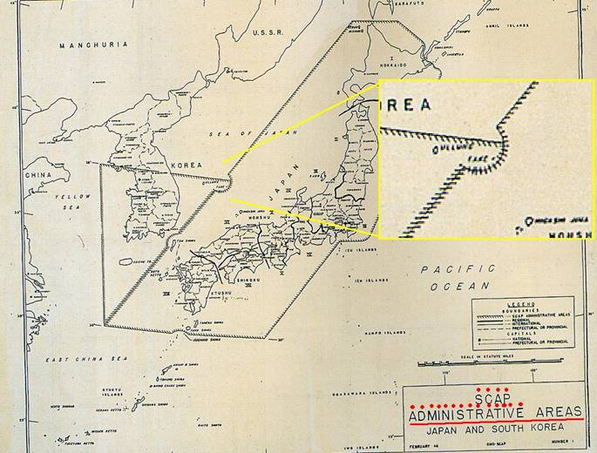
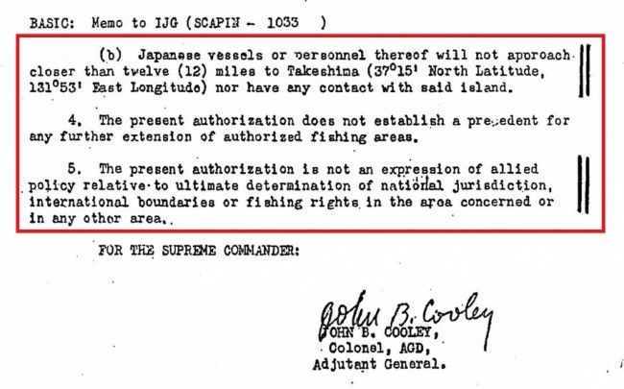

SCAPIN 677호
독도를 일본 관활 구역에서 제외
한국에 대해 독도 실효적 지배 인정(선점)
SCAPIN 1033호
맥아더라인 선언
독도주변 12해리 내에 일본어선 접근 금지

Slide 18
선점
현재까지 독도는 한국이 실효적으로 지배하고있다.

Slide 19

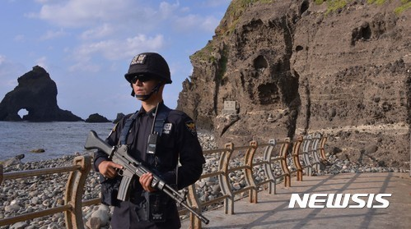

경찰수비
치안 담당
현재까지 실효적 지배 (선점)
영토 소속을 국제법적으로 인정 받았다.
우리 행정 구역

Slide 20
감사합니다

